Slide 1
МАРК ТВЕН
Жизнь и творчество писателя

Slide 2
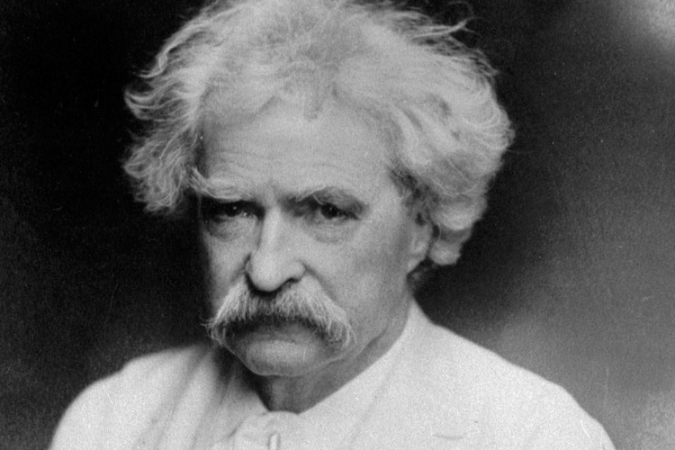
Клеменс утверждал, что псевдоним «Марк Твен» (англ. Mark Twain) был взят им в юности из терминов речной навигации. Тогда он был помощником лоцмана на Миссисипи, а термином «марк твен» называли минимальную глубину, пригодную для прохождения речных судов.

Slide 3
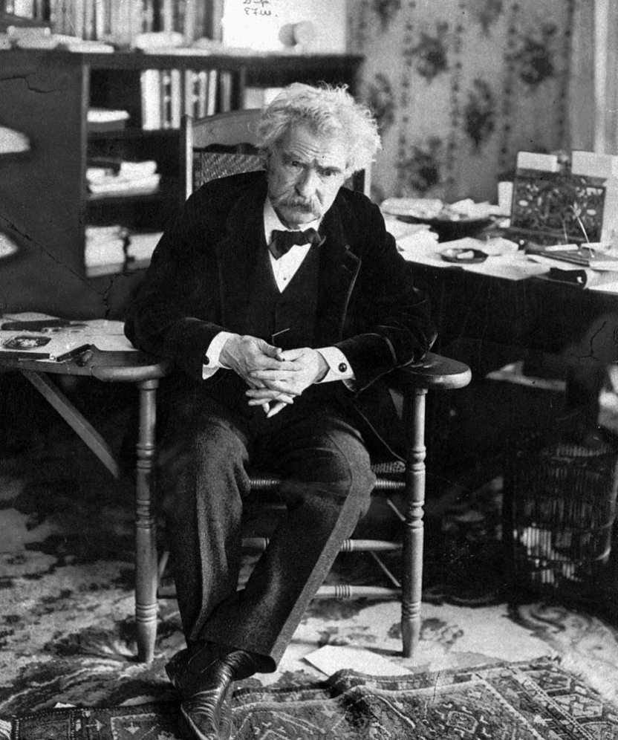
БИОГРАФИЯ ПИСАТЕЛЯ
Детство провел в городке Ханнибал на реке Миссури. Когда его отец умер, он оставил школу и стал работать наборщиком в местных газетах. С 18 до 22 лет скитался по стране, затем стал лоцманом на Миссисипи. В 1861 г. Твен уехал на Дальний Запад, где был старателем на серебряных рудниках Невады и золотоискателем в Калифорнии. В это же время он попробовал себя в роли репортера в газете, где опубликовал ряд юмор. В 1865 г. он отправился на пароходе в Европу и Палестину, посылая с дороги юмористические репортажи. Широкую известность получил рассказ Твена на фольклорный сюжет «Знаменитая скачущая лягушка из Калавераса» (1865). Посетив Францию, Италию, Грецию, Турцию, Крым и Святую Землю, возвратился в США. В 1869 г. издал сборник путевых очерков «Простаки за границей», который имел громадный успех. истических очерков рассказов.

Slide 4
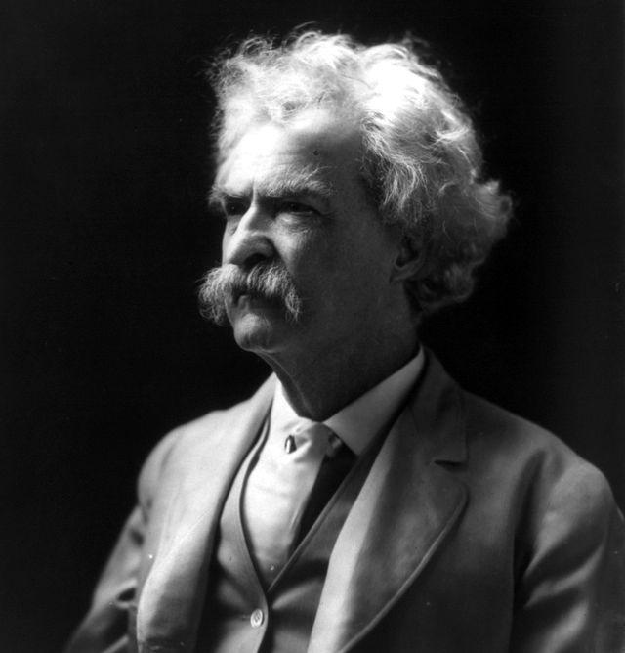
В 1865 г. он отправился на пароходе в Европу и Палестину, посылая с дороги юмористические репортажи. Широкую известность получил рассказ Твена на фольклорный сюжет «Знаменитая скачущая лягушка из Калавераса» (1865). Посетив Францию, Италию, Грецию, Турцию, Крым и Святую Землю, возвратился в США. В 1869 г. издал сборник путевых очерков «Простаки за границей», который имел громадный успех.
В 1872 г. вышла автобиографическая книга «Закаленные» о людях и нравах Дикого Запада. Через три года Твен выпустил сборник своих лучших рассказов - «Старые и новые очерки», после чего его популярность еще более возросла. В 1876 г. он опубликовал «Приключения Тома Сойера», и т.к. книга имела грандиозный успех, в 1885 г. он издал продолжение: «Приключения Гекльберри Финна». Между двумя этими романами Твен выпустил еще одну автобиографическую книгу - «Жизнь на Миссисипи» (1883).

Slide 5
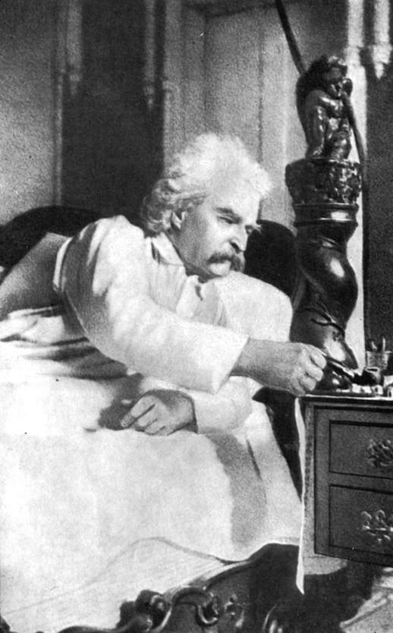
В последние годы успехи Марка Твена плавно начали угасать. До своей смерти в 1910 году он пережил потерю троих из четырёх детей, умерла и любимая жена Оливия. Материальное положение Твена также пошатнулось: его издательская компания разорилась; плагиаторы украли права на несколько его книг.
8 Сам Твен умер 21 апреля 1910 года. За год до смерти он сказал: «Я пришёл в 1835 году с Кометой Галлея, через год она снова прилетает, и я рассчитываю уйти вместе с ней». Так оно и случилось. В городе Ганнибал, штат Миссури, сохранился дом, в котором мальчишкой играл Сэм Клеменс, и пещеры, которые он исследовал в детстве, и которые были описаны в знаменитых «Приключениях Тома Сойера». Туда теперь приходят туристы. Дом Марка Твена превращён в его личный музей и объявлен в США национальным достоянием.

Slide 6
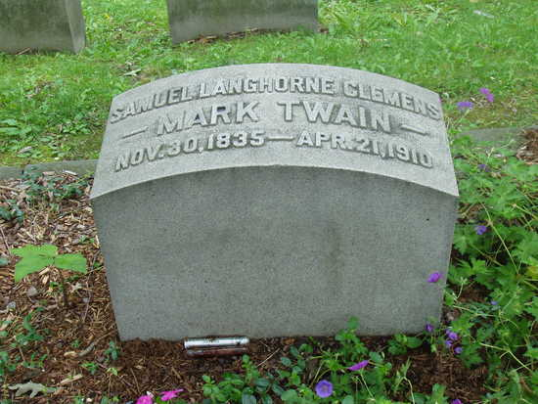
Здесь покоится Марк Твен

Slide 7
ЛЮБИМЫЕ КНИГИ ДЕТЕЙ
Самым большим вкладом Твена в американскую и мировую литературу считается роман «Приключения Гекльберри Финна». Многие считают это вообще лучшим литературным произведением, когда-либо созданным в США. Также очень популярны «Приключения Тома Сойера», «Янки из Коннектикута при дворе короля Артура» и сборник документальных очерков «Жизнь на Миссисипи».

Slide 8
Источники: http://images/yandex.ru/yandsearch?text=фото http://to-name.ru/biography/mark-tven.htm
Бурдыкин Григорий Гр. 1А

